Slide 1

莫言

Slide 2
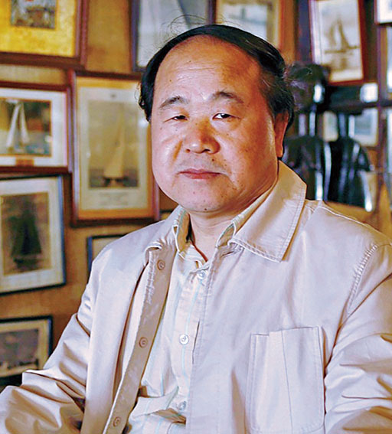
作者简介

Slide 3

作者笔名的意思

Slide 4

本名： 管谟业
出生地：山东高密
职业：作者，北京师范大学教授
获得了：第八届茅盾文学奖，诺贝尔文学奖
他的文学风格是魔幻现实主义

Slide 5

莫言的重要作品
1.红高粱家族 （1986）
2.酒国 （1992）
3.丰乳肥臀 （1996）
4.四十一炮 （2003）
5.蛙 （2009）
6.变（2010）

Slide 6
莫言的文学灵感
鲁迅
Gabriel Garcia Marquez
《水浒传》
《西游记》
《红楼梦》
六朝
传奇
民间口头文学

Slide 7

莫言小说的特点
幻想现实主义
黑色幽默
他对色彩表达的富有想象力的运用
一大主题是人类的贪欲和腐败
他的描述常常是激烈和暴力的

Slide 8
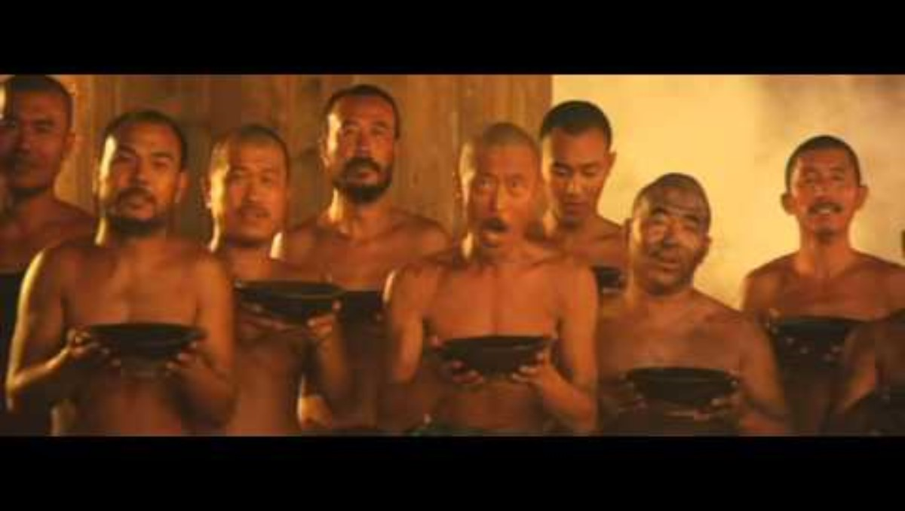
红高粱

Slide 9

关于诺贝尔奖

Slide 10
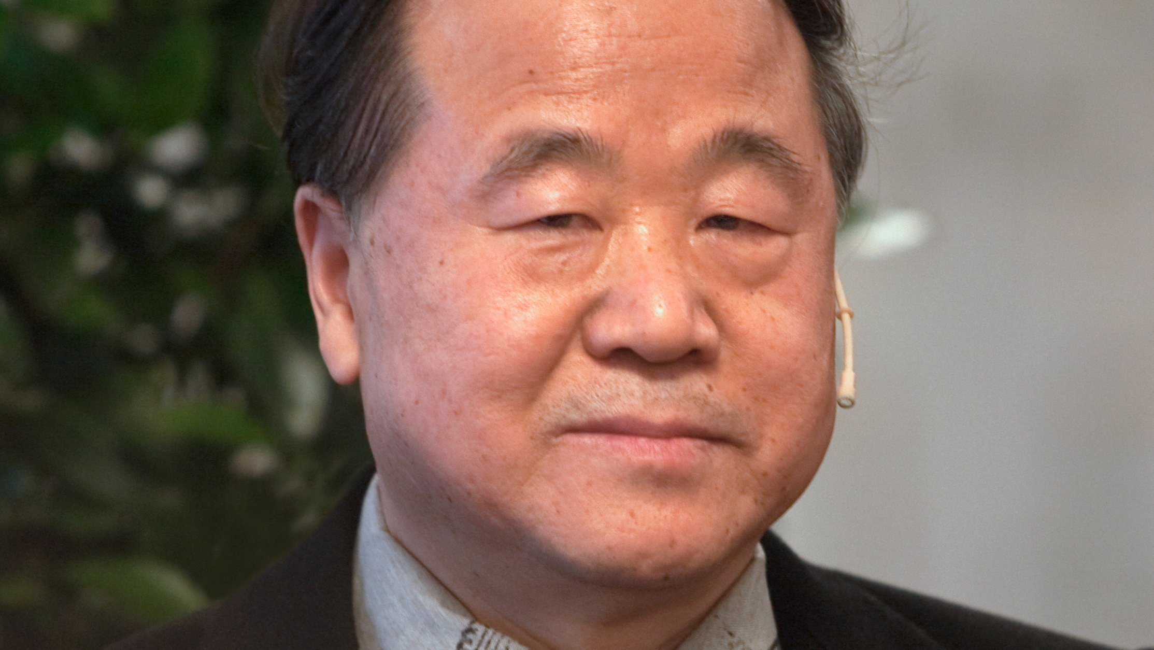
感谢你们的关注! 祝大家一切顺利！

Slide 11
Sources:
图片：
https://pl.wikipedia.org/wiki/Mo_Yan
https://www.ourchinastory.com/zh/41
视频 ：
https://www.youtube.com/watch?v=ktcxZwAIuZg
https://www.youtube.com/watch?v=mdjuJpaEW1A

Slide 12
Sources:
- 希望刘晓波尽快获得自由. BBC中文. 2012-10-12 [2020-02-14]. （原始内容存档于2020-03-30）
孙玉双. 媚俗：莫言近期小说创作的价值取向. 渤海大学学报. 2004
- 莫言获诺贝尔文学奖 写作风格以大胆著称. 中国新闻网. 2012-10-11 [2012-10-11]. （原始内容存档于2020-03-30）
Huang, Alexander (July–August 2009). "Mo Yan as Humorist". World Literature Today. 83 (4): 32–35.
Goldblatt, Howard (1 September 2013). "Mo Yan in Translation: One Voice among Many". Chinese Literature Today. 3 (1–2): 6–9.

